Slide 1
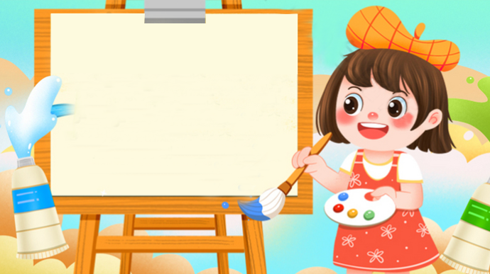

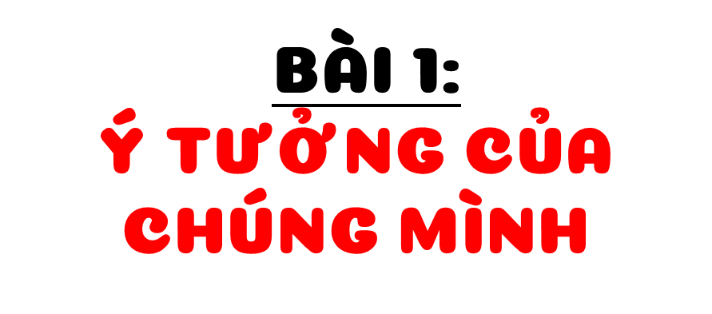

Tiết 1 + 2
Notes:
Lan Hương soạn: 0354473852

Slide 2

1
Chia sẻ được với bạn về một bức tranh; nêu được phỏng đoán của bản thân về nội dung bài của tên bài đọc và tranh minh hoạ
2
Đọc trôi chảy bài đọc, ngắt nghỉ đúng dấu câu, đúng logic ngữ nghĩa, bước đầu đọc lời các nhân vật và lời người dẫn chuyện với giọng phù hợp
3
Trả lời được các câu hỏi tìm hiểu bài. Hiểu được nội dung bài học. Những chiếc máy mà các bạn nhỏ thể hiện trong tranh là những ý tưởng độc đáo, sáng tạo. Nếu chế tạo được những chiếc máy này, con người sẽ làm việc nhẹ nhàng hơn.

Slide 3



Slide 4
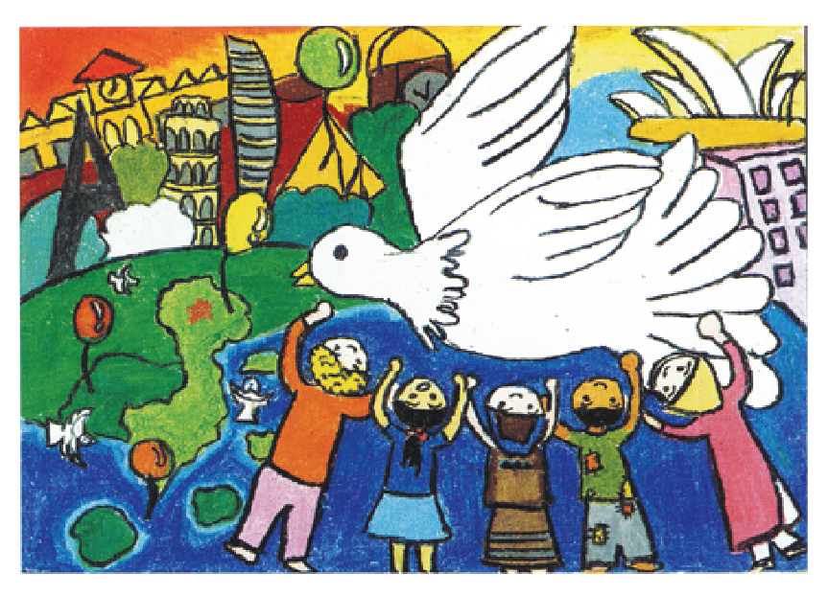
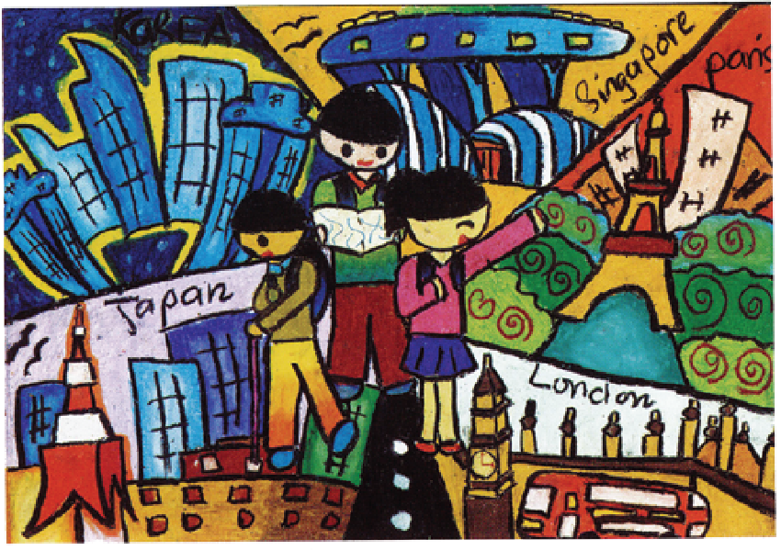
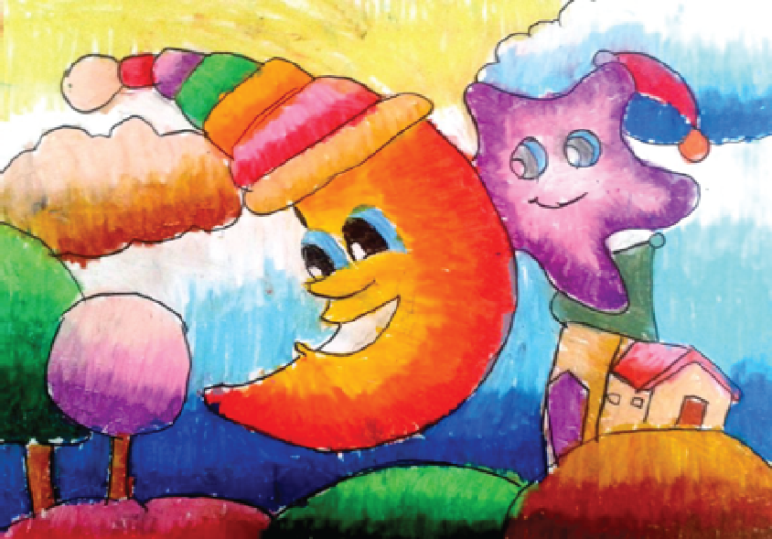
Chia sẻ với bạn về một trong các bức tranh dưới đây:

Slide 5

THẢO LUẬN NHÓM
- Bức tranh vẽ gì?
- Bức tranh thể hiện ý nghĩa gì?

Slide 6

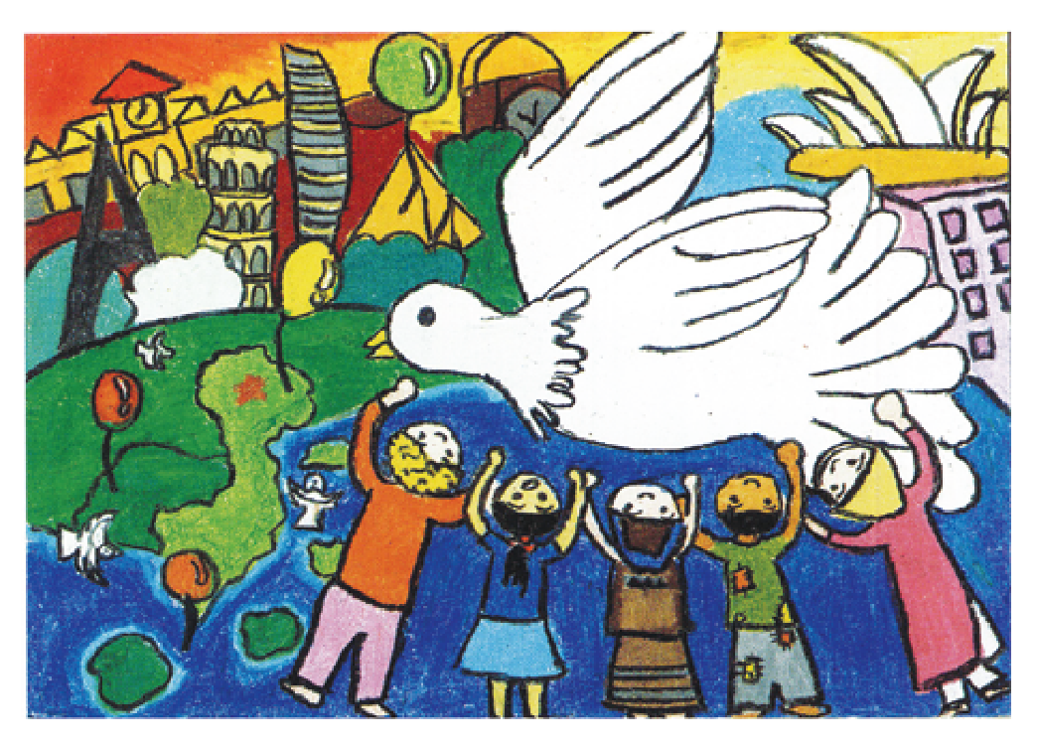
Các bạn nhỏ đang dơ tay đỡ một chú chim bồ câu trắng, xung quanh là nhà cửa, cánh đồng. Chú chim bồ câu là biểu tượng của hòa bình, bức tranh muốn thể hiện ý nghĩa đó là chúng ta cần chung tay bảo vệ hòa bình.

Slide 7

Ba bạn nhỏ ở trung tâm và các đất
nước lớn trên thế giới bao quanh. Bức tranh thể hiện một ý nghĩa đó là sự hòa hợp, đoàn kết của tất cả các đất nước, tất cả các quốc gia trên thế giới.

Slide 8

Một vầng trăng và một ngôi sao đang
tươi cười. Trăng và sao như hai người bạn thân thiết đang nô đùa cùng nhau. Vì vậy, bức tranh thể hiện ý nghĩa đó là chúng ta hãy luôn yêu thương, đùm bọc lẫn nhau trong cuộc sống.

Slide 9
Tiết 1 + 2

Slide 10
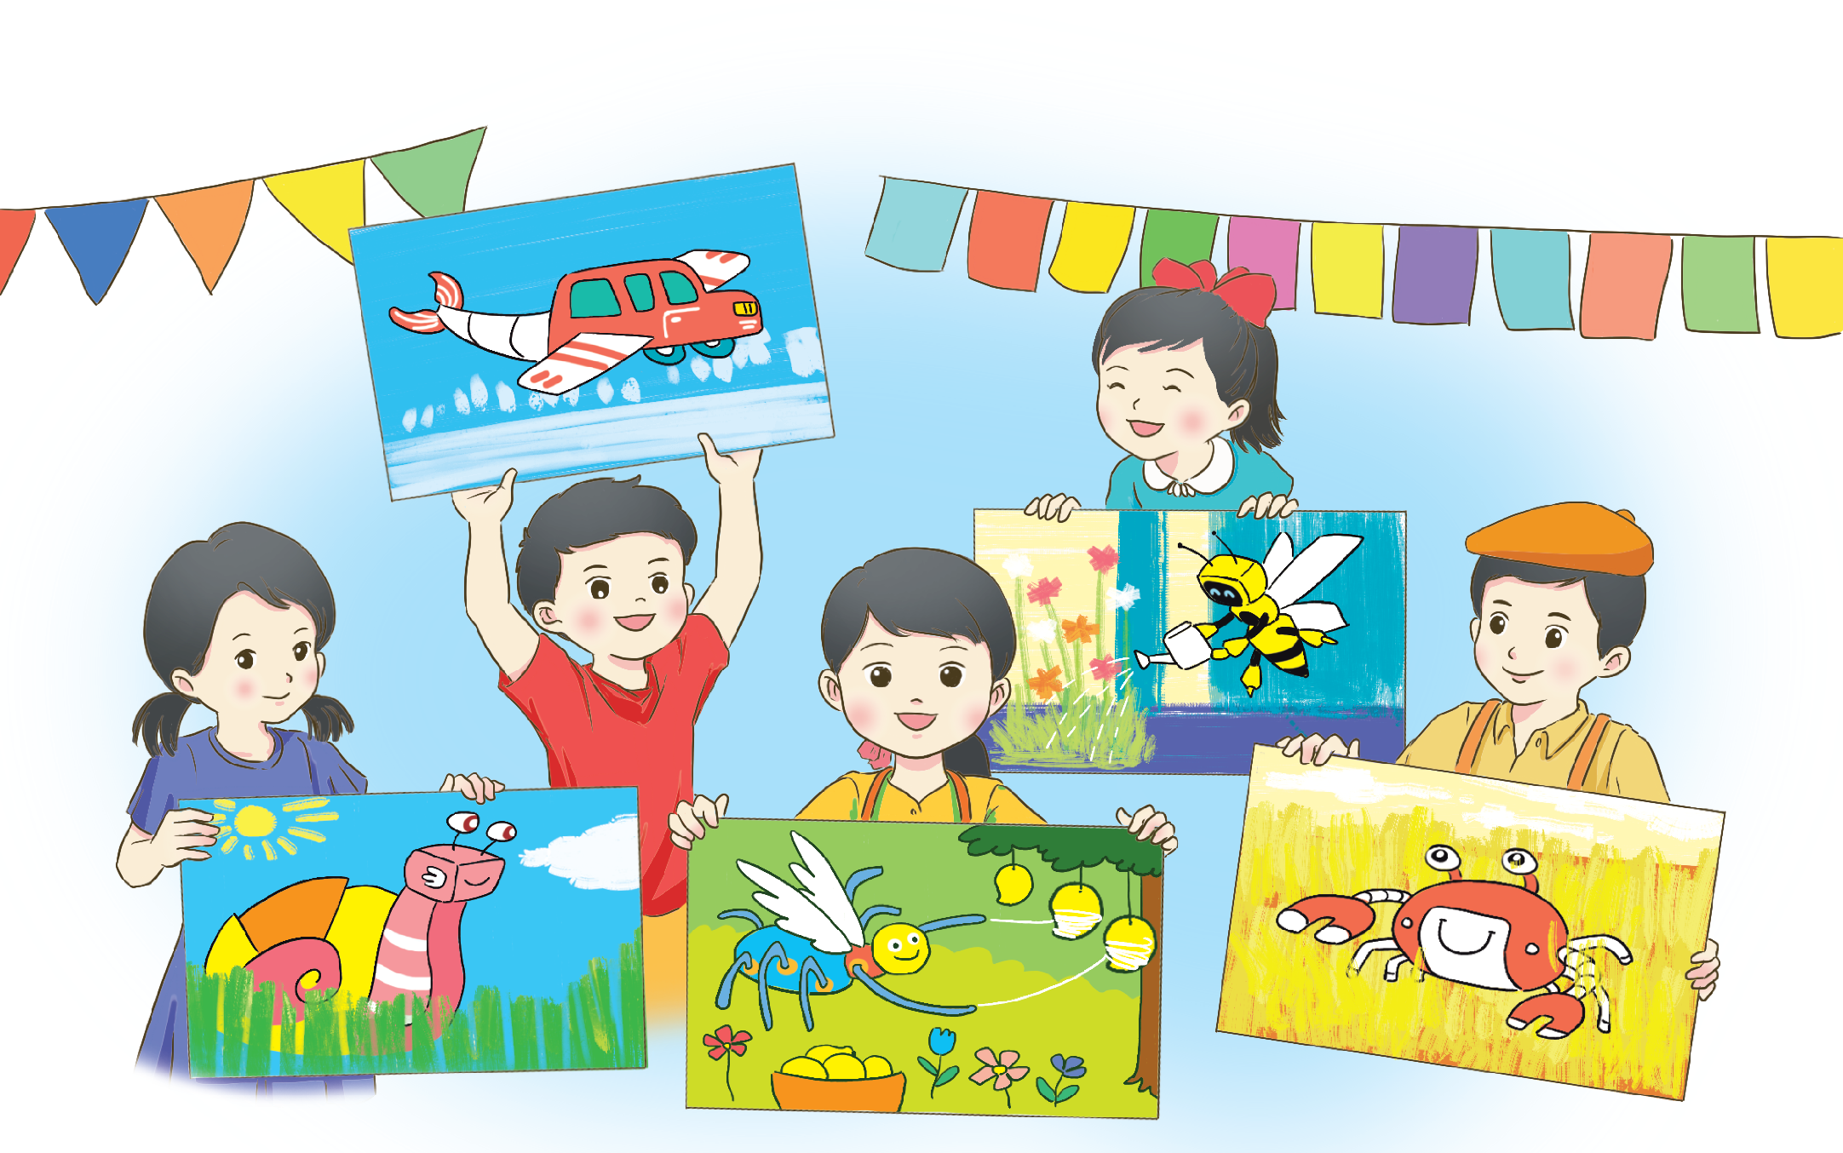
开头
Quan sát tranh vẽ gì?

Slide 11

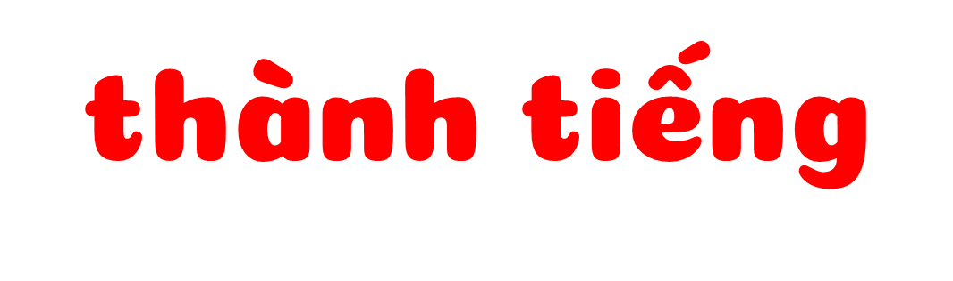

Slide 12
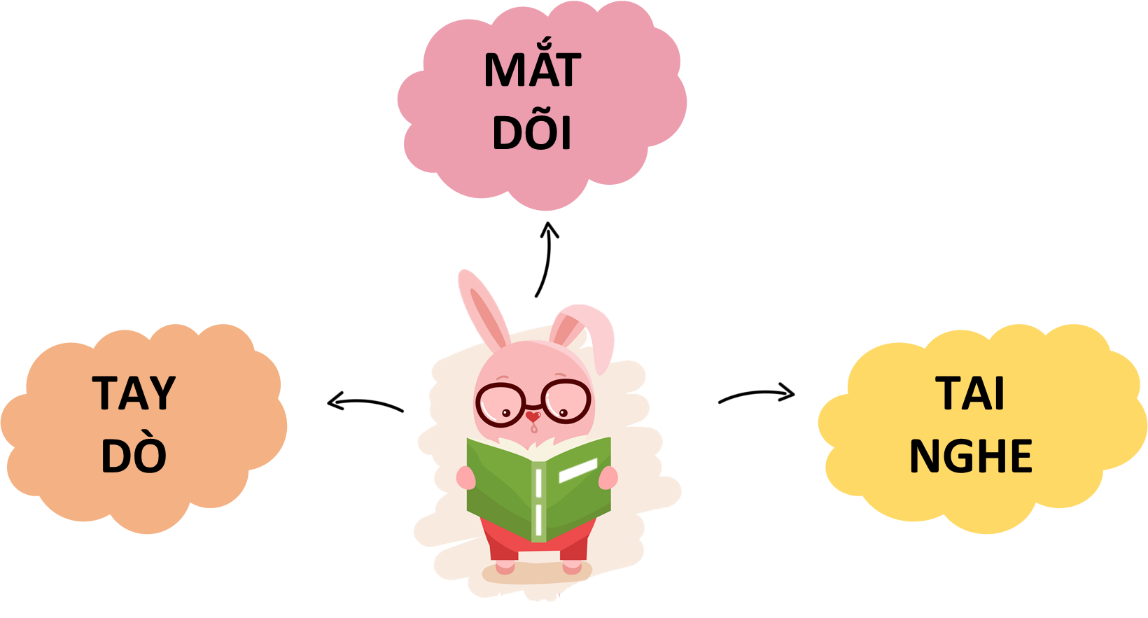
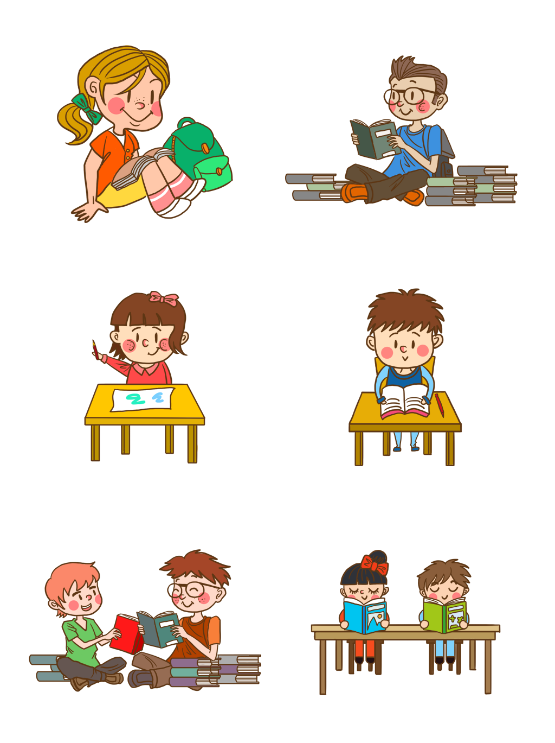

Slide 13
Ý tưởng của chúng mình
1. Một hôm, cô giáo dạy Mĩ thuật nói với cả lớp:
– Nếu là nhà khoa học, các em sẽ chế tạo vật gì để giúp con người làm việc vui hơn? Bây giờ mỗi bạn hãy vẽ lại đồ vật mơ ước của mình nhé.
2. Vậy là cả lớp hào hứng vẽ. Bạn Tâm vẽ chiếc ô tô mềm như một quả bóng khổng lồ, vừa có đuôi cá để bơi vừa có đôi cánh để bay.
– Ba con là lái xe. Chiếc xe có cánh sẽ giúp ba chở khách đi nhanh hơn.
Sản phẩm của bạn lớp trưởng là một chú nhện có cánh để hái xoài. Chú bay đến từng quả, nhả tơ gói những quả xoài thả vào giỏ. Một bạn gái vẽ chú rô bốt hình con ốc sên chuyên việc nhổ cỏ. Còn sản phẩm của bạn Minh là cái máy hình con cua khổng lồ, càng và chân máy đều có thể hút được những hạt lúa trên đồng.
– Có cái máy hút này, ba mẹ con sẽ thu hoạch lúa nhanh hơn. – Minh hào hứng.
3. Cô giáo tươi cười bảo:
– Nếu chế tạo được những chiếc máy này, con người sẽ làm việc mà giống như là đang dắt thú cưng đi chơi vậy.

Slide 14


nhện
rô bốt
vẽ
sản phẩm

Slide 15

Bạn Tâm vẽ chiếc ô tô mềm như một quả bóng khổng lồ, vừa có đuôi cá để bơi vừa có đôi cánh để bay.
/
/
/
/
/
Còn sản phẩm của bạn Minh là cái máy hình con cua khổng lồ, càng và chân máy đều có thể hút được những hạt lúa trên đồng.
/
/
/

Slide 16
Ý tưởng của chúng mình
1. Một hôm, cô giáo dạy Mĩ thuật nói với cả lớp:
– Nếu là nhà khoa học, các em sẽ chế tạo vật gì để giúp con người làm việc vui hơn? Bây giờ mỗi bạn hãy vẽ lại đồ vật mơ ước của mình nhé.
2. Vậy là cả lớp hào hứng vẽ. Bạn Tâm vẽ chiếc ô tô mềm như một quả bóng khổng lồ, vừa có đuôi cá để bơi vừa có đôi cánh để bay.
– Ba con là lái xe. Chiếc xe có cánh sẽ giúp ba chở khách đi nhanh hơn.
Sản phẩm của bạn lớp trưởng là một chú nhện có cánh để hái xoài. Chú bay đến từng quả, nhả tơ gói những quả xoài thả vào giỏ. Một bạn gái vẽ chú rô bốt hình con ốc sên chuyên việc nhổ cỏ. Còn sản phẩm của bạn Minh là cái máy hình con cua khổng lồ, càng và chân máy đều có thể hút được những hạt lúa trên đồng.
– Có cái máy hút này, ba mẹ con sẽ thu hoạch lúa nhanh hơn. – Minh hào hứng.
3. Cô giáo tươi cười bảo:
– Nếu chế tạo được những chiếc máy này, con người sẽ làm việc mà giống như là đang dắt thú cưng đi chơi vậy.

Slide 17







Slide 18


Slide 19




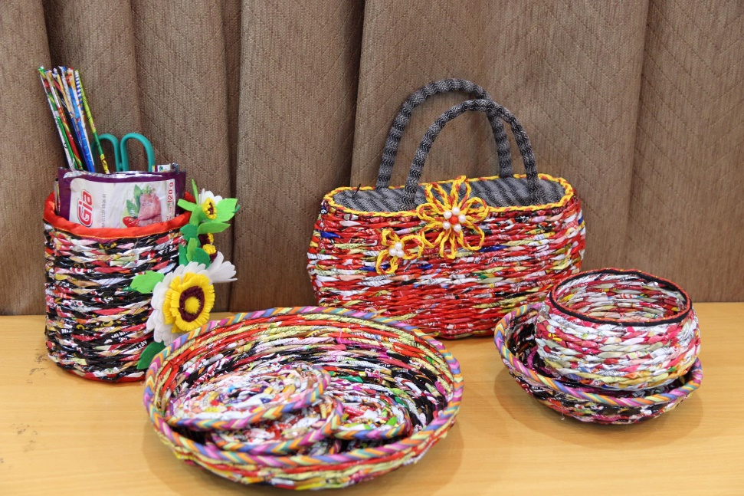



Giải nghĩa từ
chế tạo
tạo ra sản phẩm

Slide 20
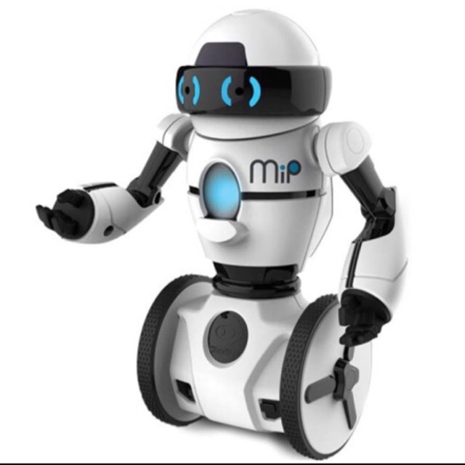
Giải nghĩa từ
Rô-bốt
một cỗ máy đặc biệt là một lập trình bởi một máy tính có khả năng thực hiện một loạt phức tạp của các hành động tự động

Slide 21
Tìm hiểu bài

Slide 22
Trả lời câu hỏi
Câu 1:
Đề bài của cô giáo dạy Mĩ thuật là gì?
Đề bài của cô giáo dạy Mĩ thuật là: Nếu là nhà khoa học, các em sẽ chế tạo vật gì để giúp con người làm việc vui hơn? Bây giờ mỗi bạn hãy vẽ lại đồ vật mơ ước của mình nhé

Slide 23
Trả lời câu hỏi
Câu 2:
Các bạn đã vẽ những gì?
Bạn Tâm vẽ chiếc ô tô mềm như một quả bóng khổng lồ, vừa có đuôi cá để bơi vừa có đôi cánh để bay.
Sản phẩm của bạn lớp trưởng là một chú nhện có cánh để hái Xoài.
Một bạn gái vẽ chú rô bốt hình con ốc sên chuyên việc nhổ cỏ.
sản phẩm của bạn Minh là cái máy hình con cua khổng lồ, càng và chân máy đều có thể hút được những hạt lúa trên đồng.

Slide 24
Trả lời câu hỏi
Câu 3:
Em thích ý tưởng của bạn nào nhất? Vì sao?
Mẫu: Em thích ý tưởng của bạn Tâm nhất. Vì chiếc ô tô của bạn đầy sáng tạo và thú vị. Nếu chiếc ô tô đó trở thành sự thật thì chúng ta sẽ có một phương tiện vừa có thể bay trên bầu trời và lặn dưới đại dương. Điều ấy thật tuyệt vời biết bao!

Slide 25
Trả lời câu hỏi
Câu 4:
Theo lời cô giáo, con người sẽ làm việc thế nào nếu chế tạo được những chiếc máy các bạn đã vẽ?
Nếu chế tạo được những chiếc máy này, con người sẽ làm việc mà giống như là đang dắt thú cưng đi chơi vậy.

Slide 26
Trả lời câu hỏi
Câu 5:
Đặt một tên khác cho bài đọc
Ví dụ
Thế giới diệu kì qua những bức tranh
Giờ Mĩ thuật lí thú
Đồ vật mơ ước của chúng mình.

Slide 27

Nội dung của bài
Những chiếc máy mà các bạn nhỏ thể hiện trong tranh là những ý tưởng độc đáo, sáng tạo. Nếu chế tạo được những chiếc máy này, con người sẽ làm việc nhẹ nhàng hơn.

Slide 28


Slide 29
Em nêu lại nội dung
của bài?

Slide 30
Nội dung của bài
Những chiếc máy mà các bạn nhỏ thể hiện trong tranh là những ý tưởng độc đáo, sáng tạo. Nếu chế tạo được những chiếc máy này, con người sẽ làm việc nhẹ nhàng hơn.

Slide 31
Em đọc bài đọc với giọng đọc như thế nào?

Slide 32
Giọng đọc của bài
Giọng người dẫn truyện: thong thả
Giọng cô giáo:
ấm áp, thân thiện
Giọng Tâm, Minh:
hào hứng
Nhấn giọng khi đọc các từ ngữ hoạt động, đặc điểm

Slide 33
Ý tưởng của chúng mình
2. Vậy là cả lớp hào hứng vẽ. Bạn Tâm vẽ chiếc ô tô mềm như một quả bóng khổng lồ, vừa có đuôi cá để bơi vừa có đôi cánh để bay.
– Ba con là lái xe. Chiếc xe có cánh sẽ giúp ba chở khách đi nhanh hơn.
Sản phẩm của bạn lớp trưởng là một chú nhện có cánh để hái xoài. Chú bay đến từng quả, nhả tơ gói những quả xoài thả vào giỏ. Một bạn gái vẽ chú rô bốt hình con ốc sên chuyên việc nhổ cỏ. Còn sản phẩm của bạn Minh là cái máy hình con cua khổng lồ, càng và chân máy đều có thể hút được những hạt lúa trên đồng.
– Có cái máy hút này, ba mẹ con sẽ thu hoạch lúa nhanh hơn. – Minh hào hứng.

Slide 34
ĐỌC MỞ RỘNG

Slide 35
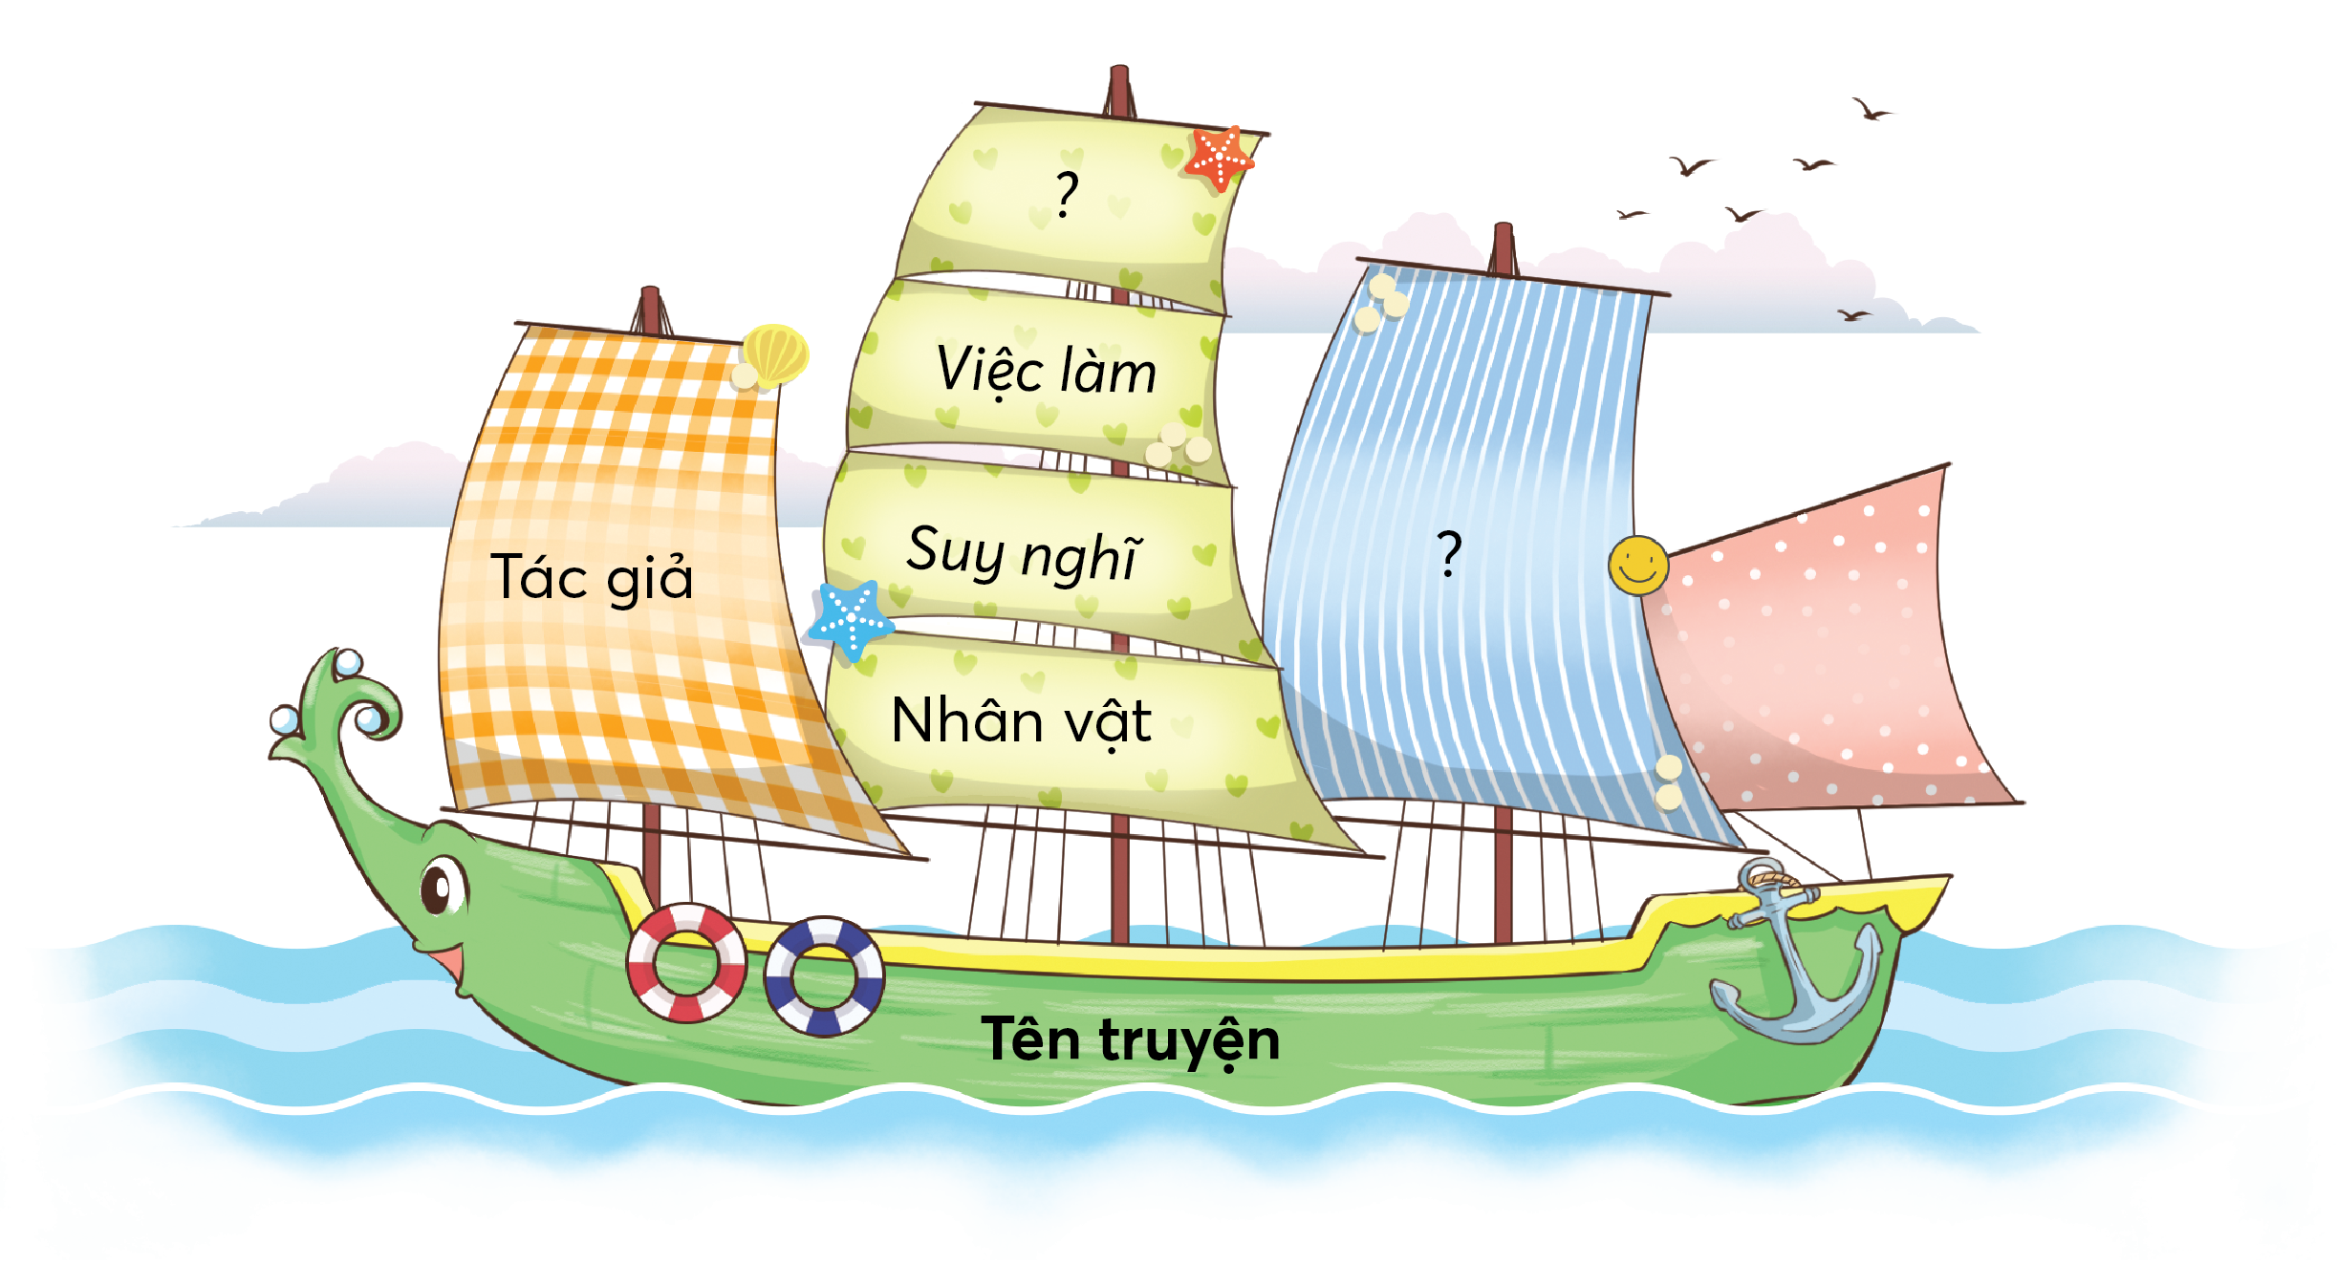
Đọc một truyện về ước mơ

Slide 36
Viết vào phiếu đọc sách những điều em thấy thú vị

Slide 37
Chia sẻ với bạn về phiếu đọc sách em đã viết.

Slide 38
VẬN DỤNG

Slide 39
Em ước mong gì ở tương lai?
Để đạt được ước mong đó em cần làm gì?

Slide 40

Đọc và trả lời câu hỏi trong bài đọc “Ý tưởng của chúng mình”
Tìm đọc các câu chuyện nói về ước mơ.
Chuẩn bị bài sau

Slide 41
TẠM BIỆT VÀ
HẸN GẶP LẠI

Slide 42


BÀI SOẠN CỦA EM LAN HƯƠNG – 035.447.3852
QUÝ THẦY/ CÔ KHÔNG GỬI VÀO CÁC HỘI NHÓM ZALO HAY FB, CÁC WEB.....
KHÔNG BUÔN BÁN LẠI BÀI CỦA EM.
EM CHỈ GIAO DỊCH BẰNG DUY NHẤT 1 NICK FB : LAN HƯƠNG VÀ ZALO LAN HƯƠNG SĐT 0354473852. MỌI GIAO DỊCH BẰNG NICK KHÁC ĐỀU LÀ MẠO DANH EM VÀ LỪA ĐẢO Ạ!
EM XIN CHÂN THÀNH CẢM ƠN! KÍNH CHÚC THẦY/CÔ DẠY TỐT Ạ!

